Slide 1




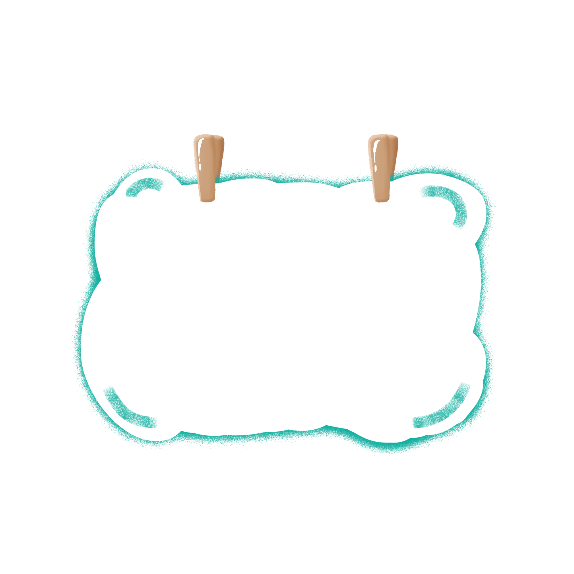






CHÀO MỪNG QUÝ THẦY CÔ VỀ DỰ GIỜ
HOẠT ĐỘNG TRẢI NGHIỆM
Lớp 3
Giáo viên: Lường Thị Thu Hương

Slide 2



KHỞI ĐỘNG
KHỞI ĐỘNG

Slide 3
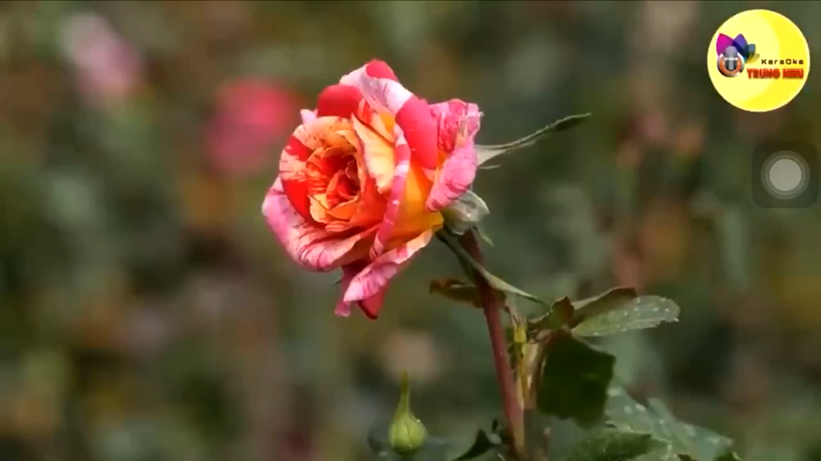

Slide 4
TRÒ CHƠI
AI NHANH, AI ĐÚNG?
AI NHANH, AI ĐÚNG?

Slide 5




Hình thức chơi
Người quản trò đọc lần lượt các câu hỏi. Người chơi xung phong giành quyền trả lời, người chơi nào giơ tay nhanh nhất sẽ giành quyền trả lời. Trả lời đúng sẽ nhận được một phần thưởng là một tràng pháo tay, trả lời sai sẽ nhường quyền trả lời cho người tiếp theo.

Slide 6


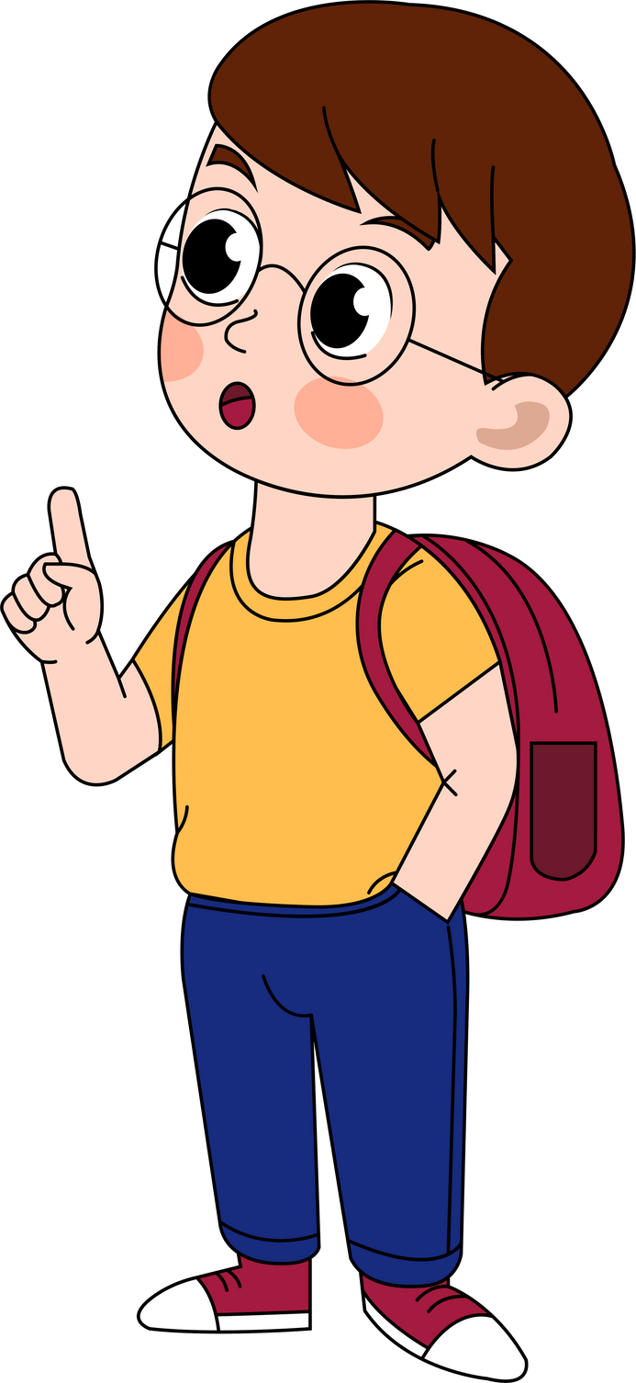

Câu hỏi 1: Ngày 20/11 là ngày gì?
A. Ngày Phụ nữ Việt Nam
B. Ngày Quốc tế Phụ nữ
C. Ngày Tết Nguyên Đán
D. Ngày Nhà giáo Việt Nam

Slide 7
Câu hỏi 2: Để chào mừng ngày 20/11, em cần làm gì?
A. Chăm chỉ học tập
B. Lười biếng làm bài
C. Không nghe lời thầy cô
D. Làm việc riêng trong giờ học

Slide 8
Câu hỏi 3: Em nên làm gì khi gặp thầy cô giáo ở bên ngoài trường học?
A. Quay mặt sang chỗ khác
B. Nhìn chằm chằm
C. Bỏ chạy
D. Chào thầy cô một cách lễ phép

Slide 9
Câu hỏi 4: Điền từ còn thiếu vào chỗ trống: Một chữ cũng là thầy, nửa chữ cũng là ….
A. Cha
B. Thầy
D. Mẹ
C. Anh

Slide 10
Thứ Ba ngày 26 tháng 11 năm 2024
Sản phẩm tri ân thầy cô
Hoạt động trải nghiệm:

Slide 11
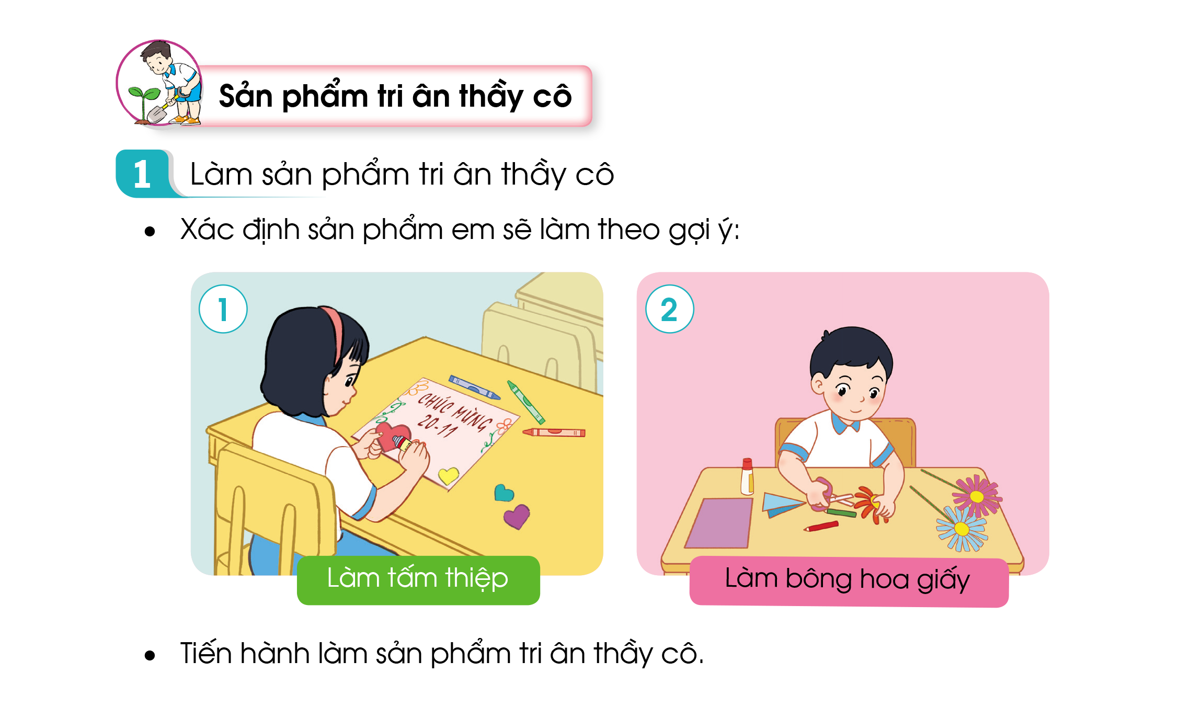
Làm sản phẩm tri ân thầy cô.

Slide 12

THẢO LUẬN NHÓM
- Thảo luận về ý tưởng sản phẩm.
- Đồ dùng để thực hiện.

Slide 13
Hoạt động 1: Xác định sản phẩm và cách làm
- Chuẩn bị giấy, vẽ và cắt hình trang trí, viết thiệp.

Slide 14
Hoạt động 1: Xác định sản phẩm và cách làm
Bước 1: Làm cành hoa
Bước 2: Cắt cánh hoa
Bước 3: Tạo cánh hoa
Bước 4: Trang trí

Slide 15
Hoạt động 2: : Làm sản phẩm tri ân thầy cô
Thực hành nhóm

Slide 16

SẢN PHẨM CỦA EM

Slide 17


